Slide 1
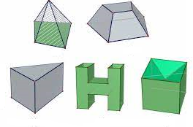
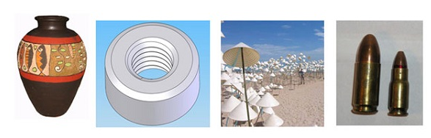
BÀI 2. HÌNH CHIẾU VUÔNG GÓC

Slide 2
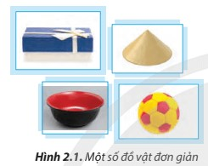
Nếu nhìn các đồ vật đơn giản ở Hình 2.1 theo hướng khác nhau, ta sẽ thấy chúng có hình dạng như thế nào?

Slide 3
Nếu nhìn các đồ vật đơn giản ở Hình 2.1 theo hướng khác nhau, ta sẽ thấy chúng có hình dạng không giống nhau (Ví dụ cái nón nhìn từ trên xuống có hình tròn, nhìn ngang có hình tam giác).

Slide 4
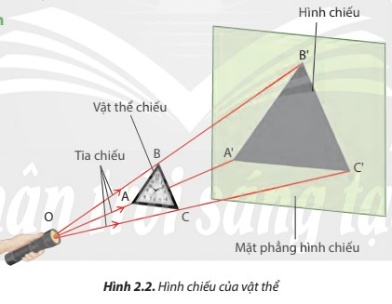
Giữa hình chiếu và vật thể chiếu ở hình 2.2. Có mối quan hệ như thế nào?

Slide 5
Giữa hình chiếu và vật thể chiếu ở hình 2.2. Có mối quan hệ như thế nào?
Hình chiếu trên là kết quả khi ta chiếu vật thể lên mặt phẳng chiếu.

Slide 6
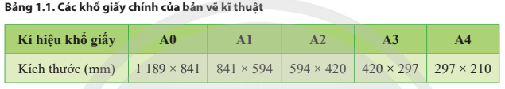
BÀI 2. HÌNH CHIẾU VUÔNG GÓC
I.Hình chiếu vật thể
1. Khái niệm
Hình chiếu của vật thể là hình nhận được trên mặt phẳng sau khi ta chiếu vật thể lên mặt phẳng đó.

Slide 7
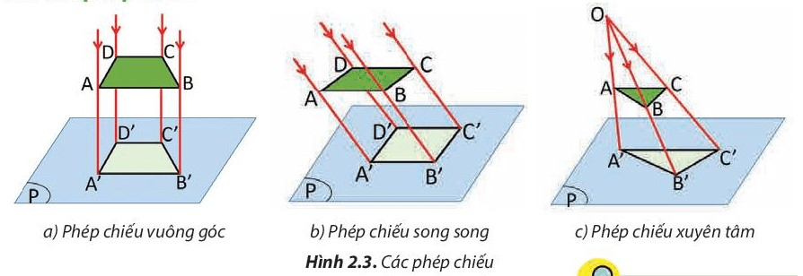
Nhận xét đặc điểm của các tia chiếu trong mỗi trường hợp ở hình 2.3?

Slide 8
Nhận xét đặc điểm của các tia chiếu trong mỗi trường hợp ở hình 2.3?

Slide 9
BÀI 2. HÌNH CHIẾU VUÔNG GÓC
I.Hình chiếu vật thể
2. Các phép chiếu
- Phép chiếu vuông góc: dùng để vẽ các hình chiếu vuông góc.
- Phép chiếu song song và phép chiếu xuyên tâm: dùng để vẽ hình biểu diễn 3 chiều.

Slide 10
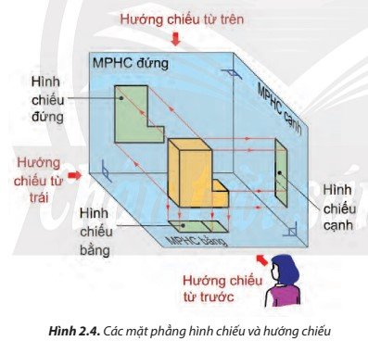
PHIẾU HỌC TẬP 1
Quan sát hình 2.4 và cho biết

Slide 11
PHIẾU HỌC TẬP 1
Quan sát hình 2.4 và cho biết
1. Liệt kê các cặp mặt phẳng vuông góc với nhau.
2. Nhận xét vị trí của vật thể so với mỗi MPHC và người quan sát
3. Hình biểu diễn trên các MPHC (Hình 2.4) thể hiện các phần nào của vật thể?

Slide 12
BÀI 2. HÌNH CHIẾU VUÔNG GÓC
I.Hình chiếu vật thể
2. Các phương pháp chiếu góc thứ nhất
2.1. Các mặt phẳng hình chiếu
- Mặt phẳng chiếu đứng
- Mặt phẳng chiếu bằng
- Mặt phẳng chiếu cạnh
2.2. Các hình chiếu
- Hình chiếu đứng: có hướng chiếu từ trước tới
- Hình chiếu bằng: có hướng chiếu từ trên xuống
- Hình chiếu cạnh: hướng chiếu từ trái sang.

Slide 13
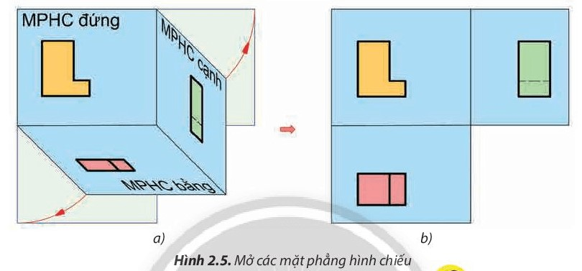
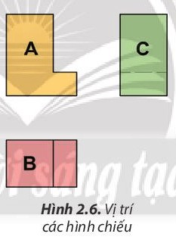
1.Quan sát hình 2.5b và hãy nhận xét vị trí các MPHC bằng và MPHC cạnh so với MPHC đứng
2. Các hình chiếu (Hình 2.6) có mối quan hệ với nhau như thế nào?

Slide 14
1.Quan sát hình 2.5b và hãy nhận xét vị trí các MPHC bằng và MPHC cạnh so với MPHC đứng
2. Các hình chiếu (Hình 2.6) có mối quan hệ với nhau như thế nào?

Slide 15
BÀI 2. HÌNH CHIẾU VUÔNG GÓC
I.Hình chiếu vật thể
2.3.Vị trí hình chiếu
- Hình chiếu bằng đặt dưới hình chiếu đứng
- Hình chiếu cạnh đặt bên phải hình chiếu đứng

Slide 16
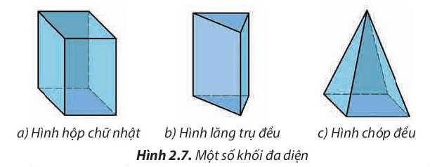
Hãy cho biết khối đa diện trong mỗi trường hợp ở Hình 2.7 được bao bởi các hình gì?

Slide 17
Hãy cho biết khối đa diện trong mỗi trường hợp ở Hình 2.7 được bao bởi các hình gì?
a) Khối hình hộp chữ nhật được bao bởi các đa giác hình chữ nhật.
b) Khối lăng trụ được bao bởi các đa giác hình chữ nhật và hình tam giác.
c) Khối hình chóp được bao bởi các đa giác hình chữ nhật và hình tam giác.

Slide 18
BÀI 2. HÌNH CHIẾU VUÔNG GÓC
I.Hình chiếu vật thể
3.Hình chiếu khối đa diện
3.1. Khối đa diện
- Khối đa diện là khối được bao bởi các hình đa giác phẳng
- Khối đa diện thường gặp: Hình hộp chữ nhật, hình lăng trụ, hình chóp đều.

Slide 19
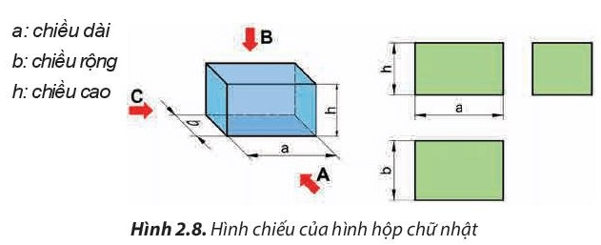
Các hình chiếu của khối đa diện (Hình 2.8) có hình dạng và kích thước như thế nào?

Slide 20
Các hình chiếu của khối đa diện (Hình 2.8) có hình dạng và kích thước như thế nào?
- Hình chiếu đứng A: hình chữ nhật có kích thước a x h.
- Hình chiếu bằng B: hình chữ nhật có kích thước a x b.
- Hình chiếu cạnh C: hình chữ nhật có kích thước b x h.

Slide 21
BÀI 2. HÌNH CHIẾU VUÔNG GÓC
I.Hình chiếu vật thể
3.Hình chiếu khối đa diện
3.2. Hình chiếu khối đa diện
- Hình chiếu của khối đa diện có hình dạng là hình dạng các mặt bao của khối đa diện đó

Slide 22
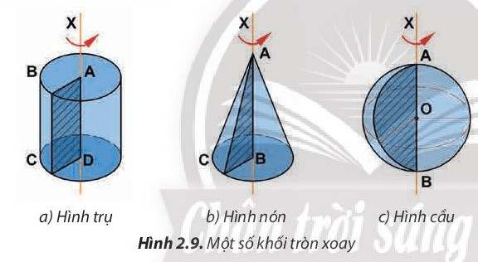
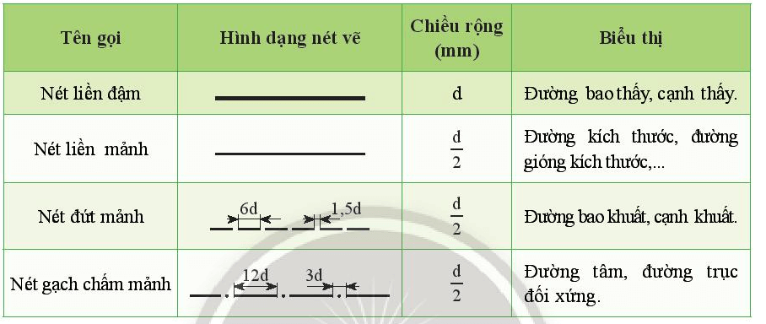
Hãy nhận xét hình dạng của hình phẳng (đường gạch chéo) ở mỗi trường hợp trong hình 2.9.

Slide 23
Hãy nhận xét hình dạng của hình phẳng (đường gạch chéo) ở mỗi trường hợp trong hình 2.9.
a) Hình chữ nhật.
b) Hình tam giác.
c) Hình bán nguyệt.

Slide 24
BÀI 2. HÌNH CHIẾU VUÔNG GÓC
I.Hình chiếu vật thể
4.Hình chiếu khối tròn xoay
4.1. Khối tròn xoay
- Khối tròn xoay được tạo thành khi quay một mặt phẳng quanh một cạnh cố định của hình
- Khối tròn xoay thường gặp là hình trụ, hình nón, hình cầu.

Slide 25
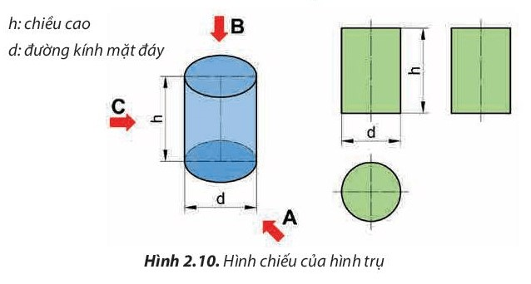
Quan sát Hình 2.10 và nhận xét hình dạng các hình chiếu của khối tròn xoay.

Slide 26
Quan sát Hình 2.10 và nhận xét hình dạng các hình chiếu của khối tròn xoay.
- Hình chiếu đứng A: hình chữ nhật
- Hình chiếu bằng B: hình tròn
- Hình chiếu canh C: hình chữ nhật

Slide 27
BÀI 2. HÌNH CHIẾU VUÔNG GÓC
I.Hình chiếu vật thể
4.2. Hình chiếu khối tròn xoay
- Hình chiếu mặt đáy của các khối tròn xoay là hình tròn.
- Hình chiếu còn lại của hình trụ là hình chữ nhật và của hình nón là hình tam giác.
- Hình chiếu theo các hướng chiếu của hình cầu là các hình tròn giống nhau.

Slide 28
Quan sát bảng 2.1 và trình bày các bước của quy trình vẽ hình chiếu vuông góc của khối hình học

Slide 29
Quan sát bảng 2.1 và trình bày các bước của quy trình vẽ hình chiếu vuông góc của khối hình học
Quy trình vẽ hình chiếu vuông góc của khối hình học
Bước 1. Xác định đặc điểm hình dạng và kích thước của khối hình học(khối đa diện, khối tròn xoay)
-Xác định được đặc điểm hình dạng của khối hình học.
- Xác định được các kích thước của khối hình học
Bước 2. Xác định được hướng chiếu theo phép chiếu vuông góc
-Xác định được các hướng chiếu bước tới, từ trên xuống, từ trái qua.
Bước 3. Xác định vị trí và tỉ lệ các hình chiếu trên giấy vẽ
-Xác định được vị trí các hình chiếu và cân đối về khoảng cách trên trang giấy.
- Xác định được tỉ lệ các hình chiếu.
Bước 4. Vẽ các hình chiếu vuông góc của khối hình học
Vẽ được các hình chiếu vuông góc của khối hình học theo kích thước và tỉ lệ cho trước.

Slide 30
BÀI 2. HÌNH CHIẾU VUÔNG GÓC
I.Hình chiếu vật thể
5. Quy trình vẽ hình chiếu khối hình học vật thể đơn giản
5.1. Vẽ hình chiếu khối hình học
Bước 1. Xác định đặc điểm hình dạng và kích thước của khối hình học(khối đa diện, khối tròn xoay)
- Xác định được đặc điểm hình dạng của khối hình học.
- Xác định được các kích thước của khối hình học
Bước 2. Xác định được hướng chiếu theo phép chiếu vuông góc
-Xác định được các hướng chiếu bước tới, từ trên xuống, từ trái qua.
Bước 3. Xác định vị trí và tỉ lệ các hình chiếu trên giấy vẽ
-Xác định được vị trí các hình chiếu và cân đối về khoảng cách trên trang giấy.
- Xác định được tỉ lệ các hình chiếu.
Bước 4. Vẽ các hình chiếu vuông góc của khối hình học
Vẽ được các hình chiếu vuông góc của khối hình học theo kích thước và tỉ lệ cho trước.

Slide 31
Quan sát bảng 2.2 và trình bày các bước của quy trình vẽ hình chiếu vuông góc của vật thể đơn giản

Slide 32
Quan sát bảng 2.2 và trình bày các bước của quy trình vẽ hình chiếu vuông góc của vật thể đơn giản
Bước 1. Xác định đặc điểm hình dạng và kích thước của vật thể
- Xác định được đặc điểm hình dạng của khối vật thể
- Xác định được các kích thước của khối vật thể
Bước 2. Xác định được hướng chiếu
- Xác định được các hướng chiếu
Bước 3. Xác định vị trí và tỉ lệ các hình chiếu trên giấy vẽ
- Xác định được vị trí các hình chiếu và cân đối về khoảng cách trên trang giấy.
- Xác định được tỉ lệ các hình chiếu.
Bước 4. Vẽ các hình chiếu
- Vẽ mờ các hình chiếu
+ Vẽ mờ được các hình chiếu theo tỉ lệ của vật thể bằng nét mảnh.
+ Thể hiện được mối quan hệ giữa các hình chiếu.
-Sửa chữa các nét của hình chiếu
+ Sửa chữa các nét của hình chiếu theo đúng quy cách trình bày bản vẽ.
Bước 5. Ghi các kích thước cảu vật thể
- Vẽ các đường gióng, đường kích thước: Vẽ đúng quy cách các đường gióng, đường kích thước ở các hình chiếu.
- Ghi các chữ số kích thước của vật thể lên hình chiêu: Ghi đúng quy cách các chữ số kích thước của vật thể lên hình chiếu.

Slide 33
BÀI 2. HÌNH CHIẾU VUÔNG GÓC
I. Hình chiếu vật thể
5. Quy trình vẽ hình chiếu khối hình học vật thể đơn giản
5.2. Vẽ hình chiếu vật thể đơn giản
Bước 1. Xác định đặc điểm hình dạng và kích thước của vật thể
- Xác định được đặc điểm hình dạng của khối vật thể
- Xác định được các kích thước của khối vật thể
Bước 2. Xác định được hướng chiếu
- Xác định được các hướng chiếu
Bước 3. Xác định vị trí và tỉ lệ các hình chiếu trên giấy vẽ
- Xác định được vị trí các hình chiếu và cân đối về khoảng cách trên trang giấy.
- Xác định được tỉ lệ các hình chiếu.
Bước 4. Vẽ các hình chiếu
- Vẽ mờ các hình chiếu
+ Vẽ mờ được các hình chiếu theo tỉ lệ của vật thể bằng nét mảnh.
+ Thể hiện được mối quan hệ giữa các hình chiếu.
-Sửa chữa các nét của hình chiếu
+ Sửa chữa các nét của hình chiếu theo đúng quy cách trình bày bản vẽ.
Bước 5. Ghi các kích thước của vật thể
-Vẽ các đường gióng, đường kích thước: Vẽ đúng quy cách các đường gióng, đường kích thước ở các hình chiếu.

Slide 34
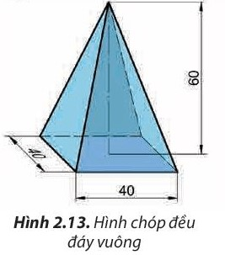
LUYỆN TẬP
Bài tập 1. Cho hình chóp đều đáy vuông có chiều cao h = 60 mm, chiều dài cạnh đáy a = 40 mm (Hình 2.13). Hãy vẽ và ghi kích thước hình chiếu đứng và hình chiếu cạnh mới sau khi đặt mặt đáy của hình chóp đáy vuông này song song với mặt phẳng chiếu cạnh (tỉ lệ 1:1).

Slide 35
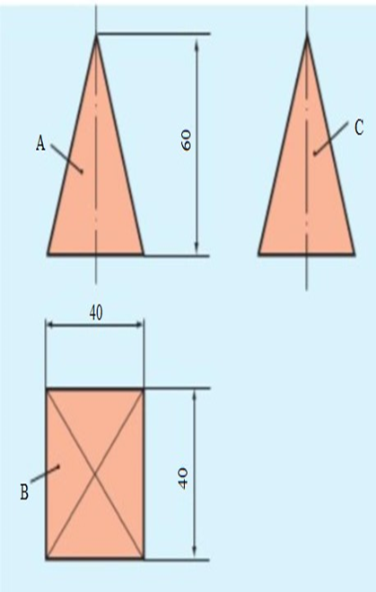
LUYỆN TẬP
Bài tập 1. Cho hình chóp đều đáy vuông có chiều cao h = 60 mm, chiều dài cạnh đáy a = 40 mm (Hình 2.13). Hãy vẽ và ghi kích thước hình chiếu đứng và hình chiếu cạnh mới sau khi đặt mặt đáy của hình chóp đáy vuông này song song với mặt phẳng chiếu cạnh (tỉ lệ 1:1).

Slide 36
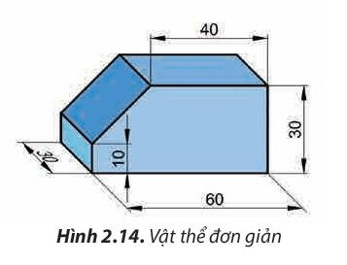
LUYỆN TẬP
Bài tập 2. Vẽ và ghi kích thước các hình chiếu của vật thể đơn giản ở Hình 2.14 (tỉ lệ 1:1).

Slide 37
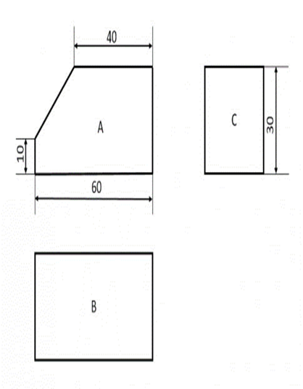
LUYỆN TẬP
Bài tập 2. Vẽ và ghi kích thước các hình chiếu của vật thể đơn giản ở Hình 2.14 (tỉ lệ 1:1).

Slide 38
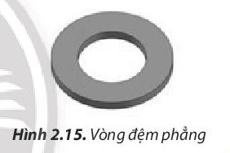
VẬN DỤNG
Hãy vẽ các hình chiếu của vòng đệm phẳng (Hình 2.15) có kích thước như sau:
- Đường kích trong của vòng đệm: Ø34 mm
- Đường kính ngoài của vòng đệm: Ø60 mm.
- Bề dày của vòng đệm: 5 mm

Slide 39
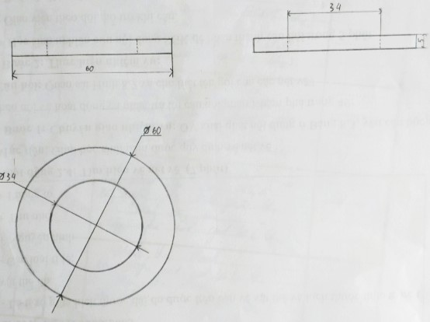
VẬN DỤNG
Hãy vẽ các hình chiếu của vòng đệm phẳng (Hình 2.15) có kích thước như sau:
- Đường kích trong của vòng đệm: Ø34 mm
- Đường kính ngoài của vòng đệm: Ø60 mm.
- Bề dày của vòng đệm: 5 mm

